Slide 1
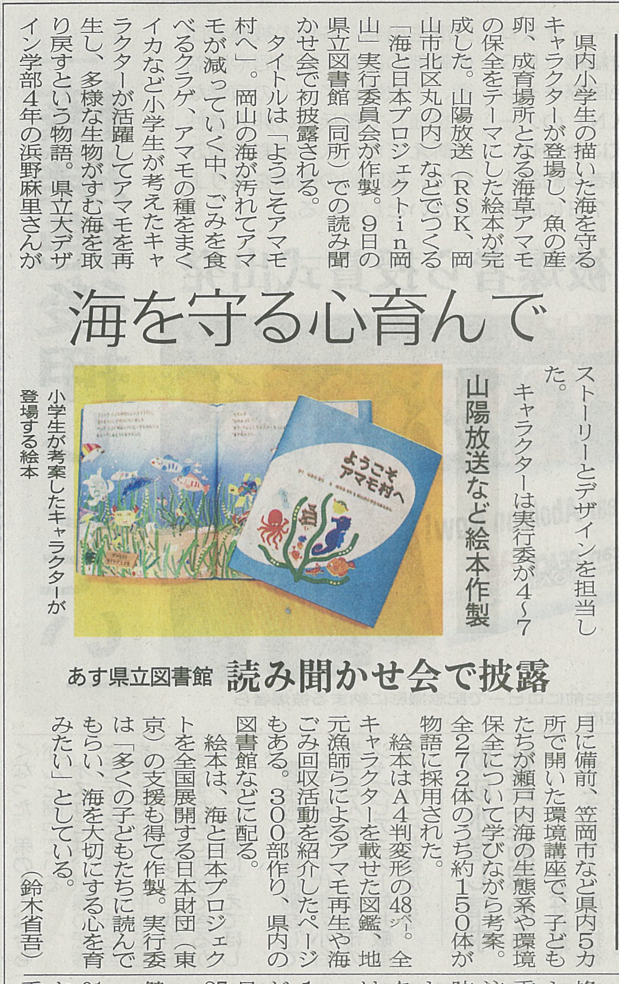
１２月８日（金）山陽新聞朝刊で
海と日本プロジェクトの取り組みが紹介されました！

